Slide 2
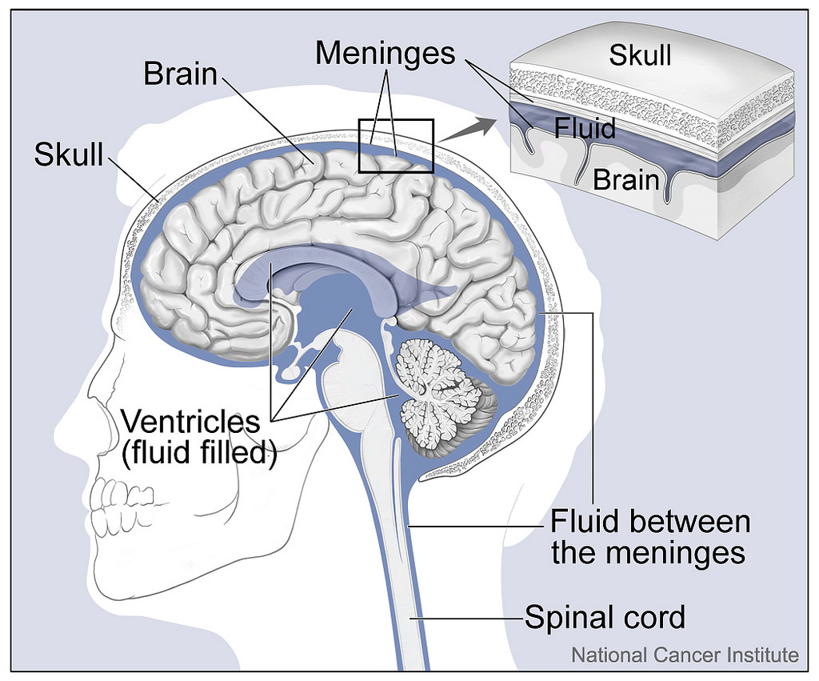
BAB 2

Slide 3
Central Nervous System (CNS)
CNS terdiri dari otak dan sumsum tulang belakang
Otak dibagi menjadi 3 bagian berdasarkan pembentukannya di tahap embrio:
  Forebrain (otak depan)
  Midbrain (otak tengah)
  Hindbrain (otak belakang)

Slide 4
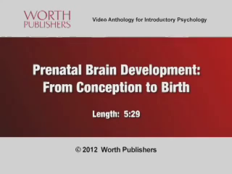
www.youtube.com/watch?v=XdN9i_ZWGho

Slide 5
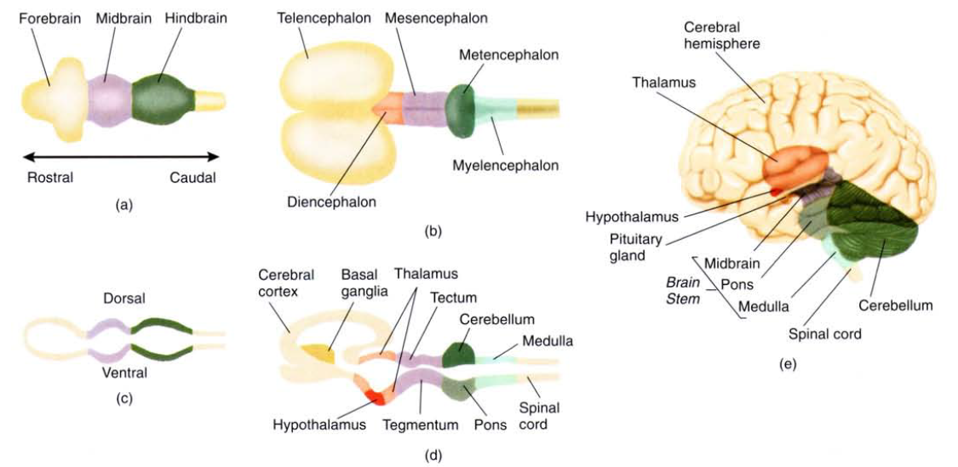
Perkembangan CNS

Slide 6
Forebrain
Terdiri dari:
  Telencephalon (Cerebrum)
    Cerebral cortex (pergerakan, perencanaan pergerakan, persepsi, belajar)
    Limbic system (emosi, motivasi, belajar)
    Basal ganglia (pengendalian gerakan)
  Diencephalon
    Thalamus (mengarahkan informasi dari dan ke cortex)
    Hypothalamus (mengontrol sistem endokrin)

Slide 7
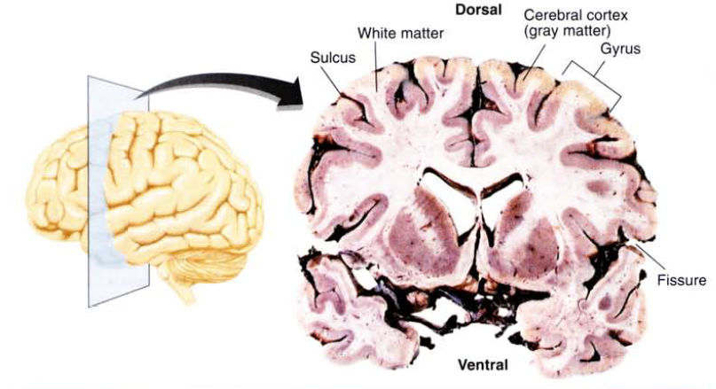
Cerebrum

Slide 8
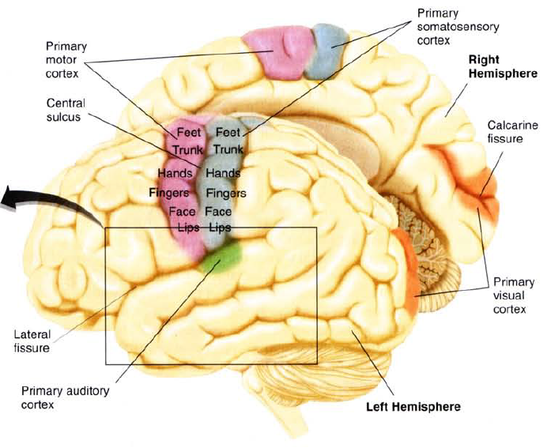

Slide 9
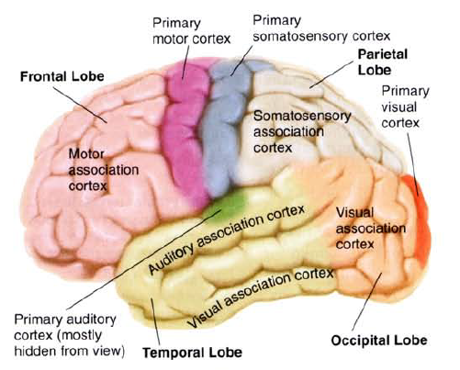
Cerebral cortex
Cerebral cortex dapat dibagi menjadi 4 lobus:
  Frontal
  Parietal
  Temporal
  Occipital

Slide 10
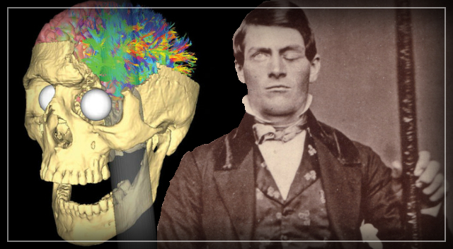
Phineas Gage

Slide 11
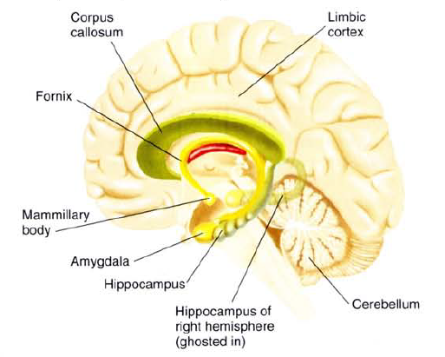
Limbic System

Slide 12
Midbrain & Hindbrain
Midbrain:
  Tectum & tegmentum
Hindbrain:
  Cerebellum: untuk koordinasi gerakan
  Pons: berperan dalam tidur dan bangun, dan menjadi perantara cerebral cortex dgn cerebellum
  Medulla: mengatur fungsi vital seperti sistem kardiovaskular dan pernafasan

Slide 13
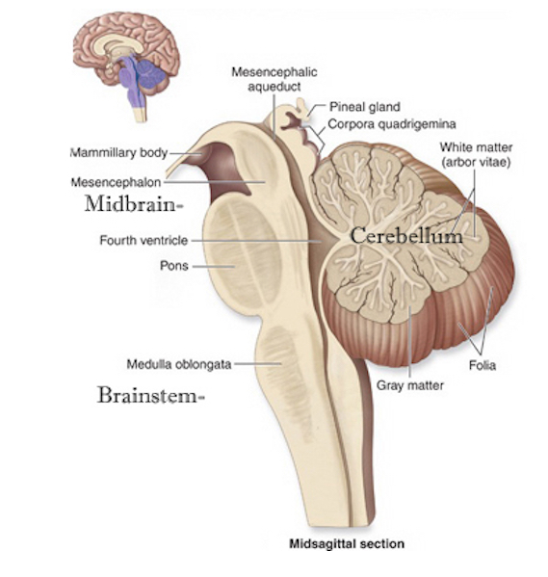

Slide 14
Autonomic Nervous System
Untuk mengatur otot halus, otot jantung, dan kelenjar-kelenjar.
Dibagi menjadi dua:
  Sympathetic nervous system
    Mengontrol kegiatan yang membutuhkan pengeluaran energi besar, atau ketika bersemangat
  Parasympathetic nervous system
    Mengontrol kegiatan yang muncul saat rileks

Slide 15
